Slide 1
азбука вокруг нас
Выполнили:
ученики 1 класса
МБОУ «Чамеревская СОШ»
Учитель:
Митрофанова Н.А.

Slide 2
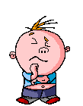
Цель исследования:
выяснить, на что похожа каждая буква русского алфавита;
попытаться составить другие варианты алфавита

Slide 3
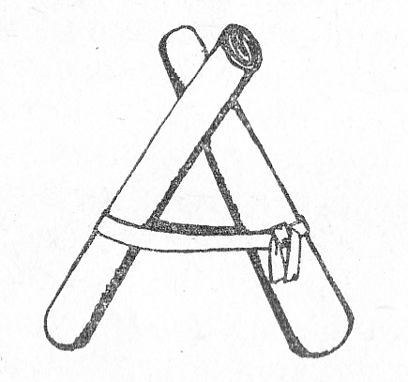
А
аккуратный
активный
Вот два столба наискосок,
А между ними - поясок.
С. Маршак

Slide 4
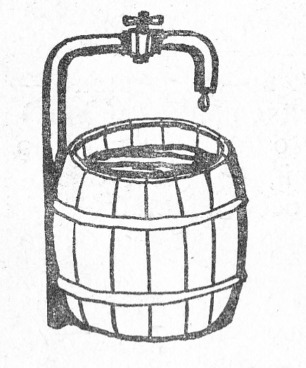
Б
благородный
благоразумный
Буква Б проснётся рано.
Буква Б – бочонок с краном.
В. Степанов

Slide 5
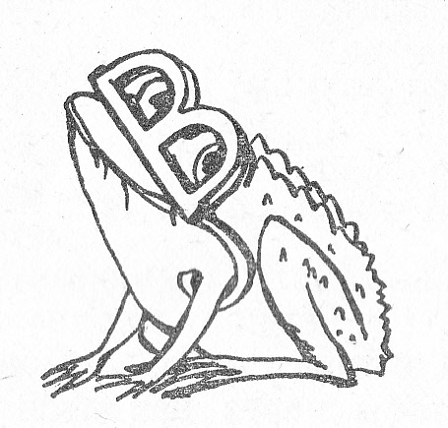
В
весёлый
великодушный
вежливый
внимательный
верный
Палочка,
Рядом две ровные дужки –
Вот и готовы
Очки для лягушки.
Е.Тарлапан

Slide 6
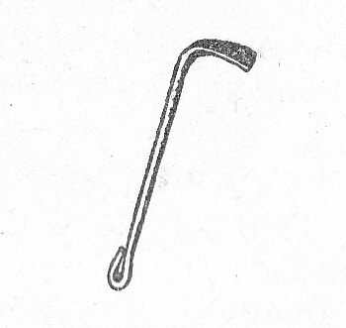
Г
грамотный
гуманный
галантный
гордый
Перед нами буква Г
Стоит подобно кочерге.
С. Маршак

Slide 7
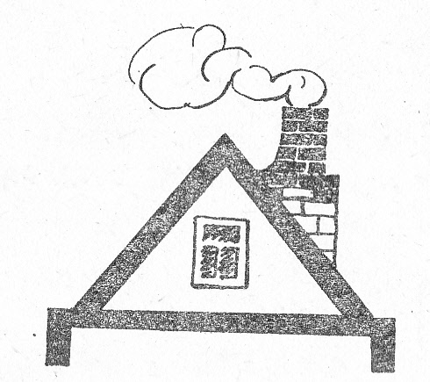
Д
добрый
думающий
доброжелательный
добросердечный
добропорядочный
Вот стоит, дымок пуская,
Буква Д – труба печная.
В. Степанов

Slide 8
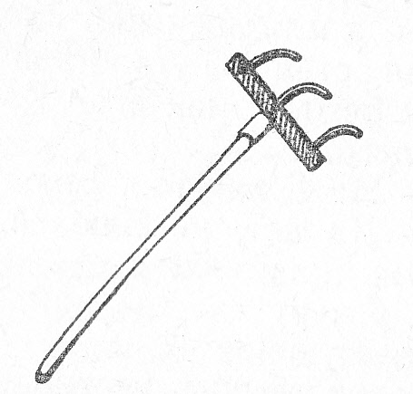
Е
единственный
Е на грядке пригодилась –
Вместо грабель потрудилась.
В. Степанов

Slide 9
Ё
ёмкий
Буква Е передохнула,
Как тотчас же на неё
Пара птенчиков вспорхнула –
Получилась буква Ё.
Е Тарлапан

Slide 10
Ж
жизнерадостный
жизнелюбивый
Эта буква широка
И похожа на жука.
И при этом точно жук
Издаёт жужжащий звук:
Ж-ж-ж-ж-ж-ж-ж-ж-ж-ж-ж!
С. Маршак

Slide 11
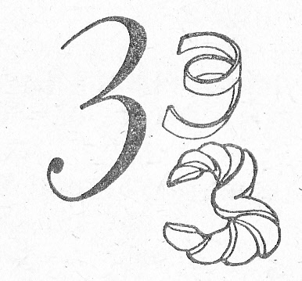
З
знающий
здоровый
На эту букву посмотри:
Она совсем как цифра три.
С. Маршак

Slide 12
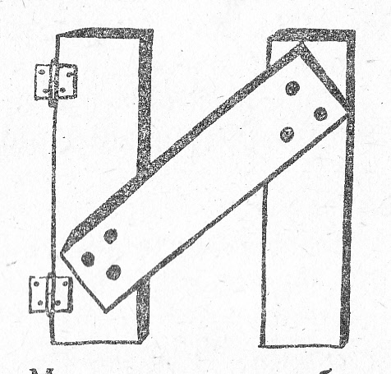
интересный
искренний
инициативный
И
На калитку посмотри:
Чем она не буква И?
Между двух прямых досок
Одна легла наискосок.
В Степанов

Slide 13
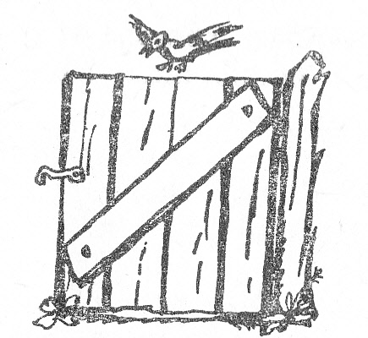
Й
Летает над калиткой
Птица,
Но на калитку
Не садится
Е. Тарлапан

Slide 14
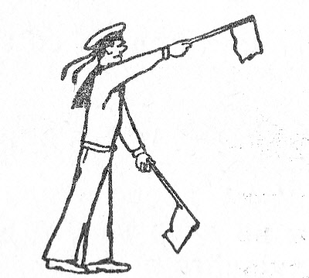
красивый
культурный
коммуникабельный
К
Сигнальщик держит два флажка.
С флажками он – как буква К.
В. Степанов

Slide 15
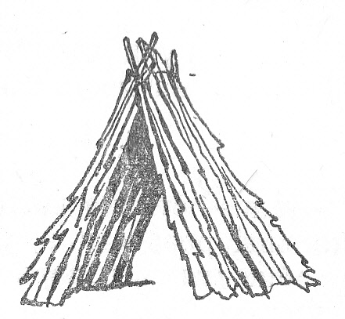
Л
ловкий
ласковый
Алфавит продолжит наш
Буква Л – лесной шалаш.
В. Степанов

Slide 16
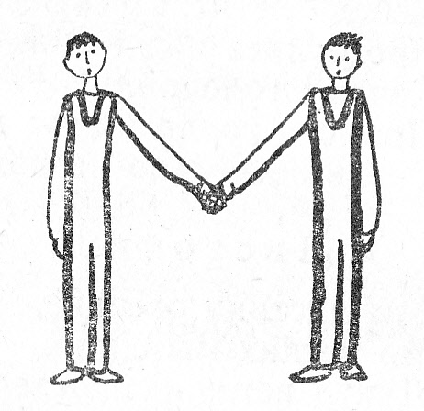
М
мудрый
милосердный
мужественный
Взялись за руки друзья
И сказали: «Ты да я –
Это мы».
А между тем
Получилась буква М.
А. Шибаев

Slide 17
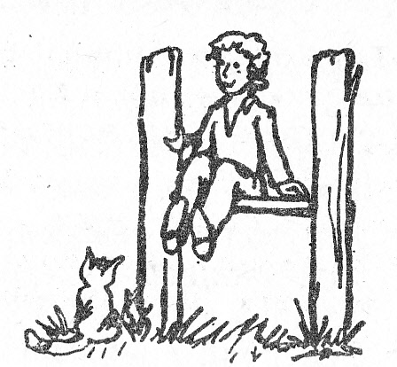
настойчивый
надёжный
нежный
Н
На букве Н
Я, как на лесенке,
Сижу и распеваю песенки!
Е. Тарлапан

Slide 18
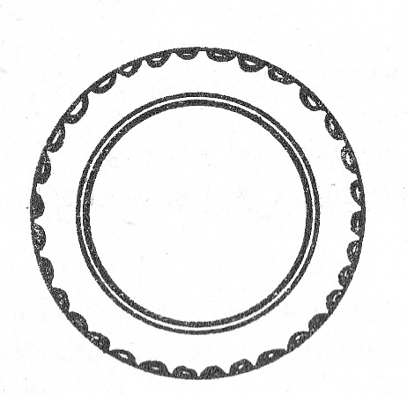
опрятный
образованный
О
Посмотри на колесо –
А увидишь букву О.
А. Шибаёв

Slide 19
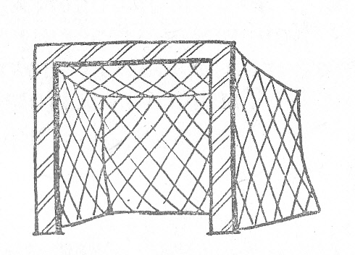
П
прилежный
послушный
На хоккее, на футболе
Буква П – ворота в поле.
В Степанов

Slide 20
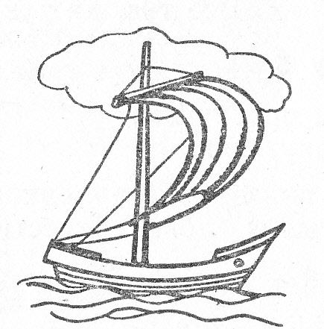
радостный
работящий
рассудительный
решительный
Р
Буква Р – на мачте парус,
Вдаль плывёт, небес касаясь.
В Степанов

Slide 21
С
старательный
самостоятельный
скромный
справедливый
смелый
Полумесяц в небе тёмном
Буквой С повис над домом.
В. Степанов

Slide 22
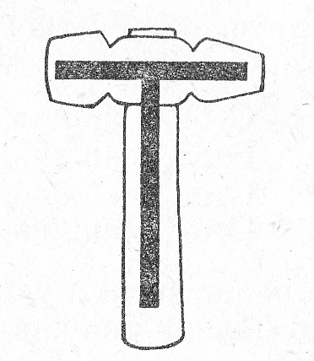
трудолюбивый
талантливый
толерантный
Т
Молоток стучит: «Тук – тук!
Букве Т я старый друг»
В. Степанов

Slide 23
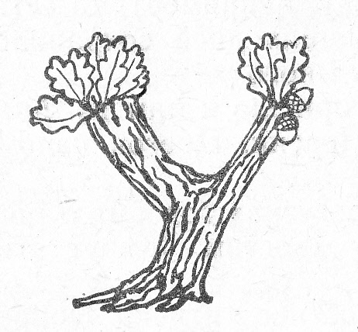
умный
уникальный
учтивый
У
У – сучок. В любом лесу
Ты увидишь букву У.
В. Степанов

Slide 24
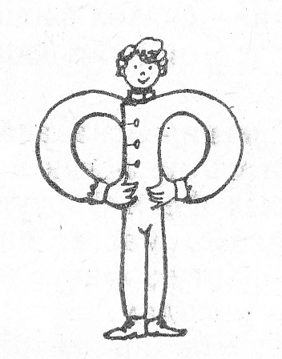
Ф
фантазёр
Федя ходит руки в боки.
Значит выучил уроки.
Г. Виеру

Slide 25
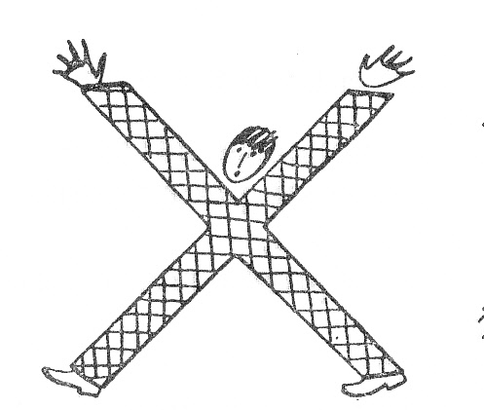
хороший
храбрый
хозяйственный
Х
Х всё ходит, ходит, ходит –
Места что ли не находит?
А. Шибаев

Slide 26
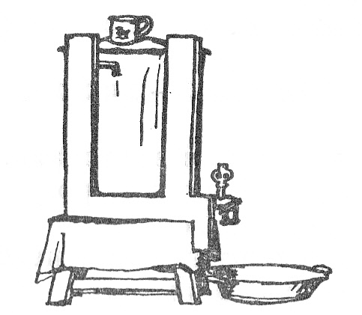
целеустремлённый
Ц
Буква Ц –
Внизу крючок,
Точно с краником бачок.
Е. Тарлапан

Slide 27
честный
чуткий
Ч
Да, вы правильно решили:
Ч мы пишем как четыре.
Только с цифрами друзья,
Буквы путать нам нельзя.
В. Степанов

Slide 28
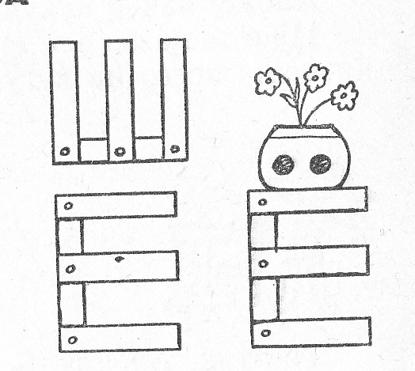
Ш
шустрый
Посмотри на букву Ш –
Буква очень хороша,
Потому что из неё
Можно сделать Е и Ё.
А. Шибаёв

Slide 29
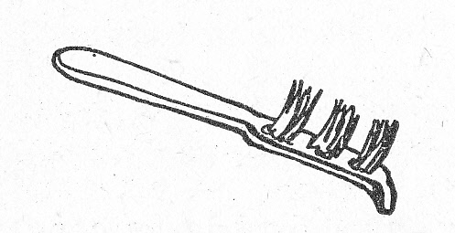
Щ
щедрый
Буква Щ поможет нам
Чистить зубы по утрам.
В. Степанов

Slide 30
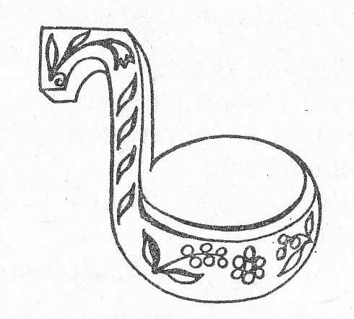
Ъ
Из ведра не просто так
Нам воды напиться:
Нужен ковшик – твёрдый знак,
Чтобы не облиться.
В. Степанов

Slide 31
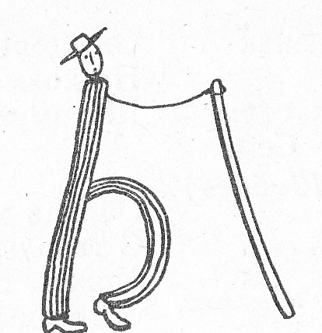
Ы
А бедняжка буква Ы
Бродит с палочкой, увы.
А. Шибаёв

Slide 32
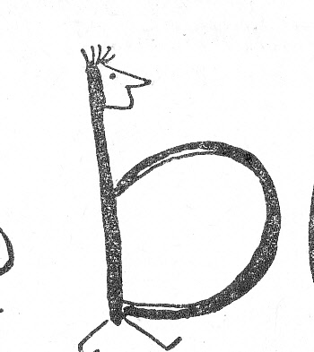
Ь
Буква Р перевернулась –
Мягким знаком обернулась.
В. Степанов

Slide 33
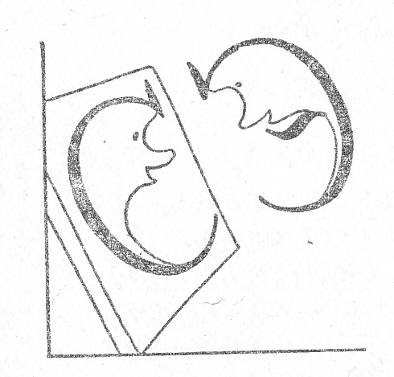
энергичный
элегантный
Э
Это – Э
С открытым ртом
И большущим языком
Г. Юдин

Slide 34
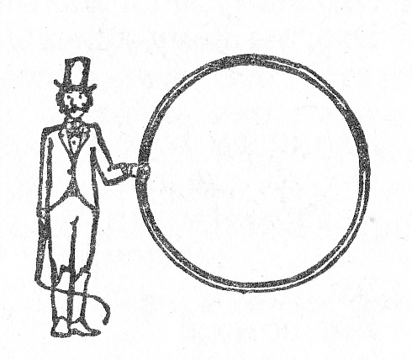
Ю
юморист
На арене укротитель –
Грозных тигров повелитель.
Он, как буква Ю, с кольцом
К тиграм смело встал лицом.
В.Степанов

Slide 35
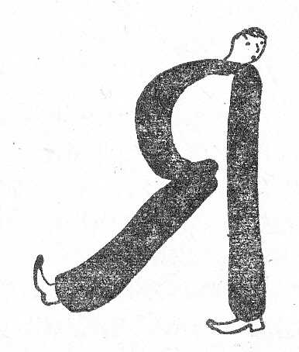
Я
яркий
Каждый знает:
Буква Я
Самая хвастливая.
Г. Юдин

Slide 36
Источники информации:
Занимательное азбуковедение: Кн. Для учителя/ Сост. В.В.Волина. – М.:Просвещение.1991.-368с.
http://smayli.ru/detia_11.html

Slide 37
Спасибо за внимание!

